Slide 1

2010-2019 Arasının Japon Müzik Sektörü Üzerinden İncelenmesi
Efe Topyıldız

Slide 2
Kelime (Japonca / Türkçe) | Tahmini Frekans | Dominant Olduğu Yıllar
Kimi (君 / Sen) | 480 | Tüm Yıllar
Boku (僕 / Ben - Eril) | 310 | 2011, 2015, 2018
Suki (好き / Sevmek) | 210 | 2010, 2013, 2017, 2019
Yume (夢 / Rüya) | 145 | 2010, 2014, 2016
Ai (愛 / Aşk) | 115 | 2012, 2019
Sayonara (さよなら / Elveda) | 95 | 2011, 2016
Sekai (世界 / Dünya) | 80 | 2018, 2019

Slide 3
Şarkı Adı | Sanatçı | Medya Kullanımı | Tür | Çıkış Tarihi
Monster | Arashi | Kaibutsu-kun | TV Draması | 19.05.2010
Shoot Sign | AKB48 | Tofu Pro Wrestling | TV Draması | 15.03.2017
Negaigoto no Mochigusare | AKB48 | NHK Okul Müziği Yarışması | Koro Yarışması | 31.05.2017
Itsuka Dekiru Kara Kyo Dekiru | Nogizaka46 | Asahinagu | Sinema Filmi | 11.10.2017
Doors 〜勇気の軌跡〜 | Arashi | Saki ni Umareta Dake no Boku | TV Draması | 08.11.2017
Cinderella Girl | King & Prince | Hana Nochi Hare | TV Draması | 23.05.2018
BRAVE | Arashi | 2019 Rugby Dünya Kupası | Spor Etkinliği | 11.09.2019

Slide 4

Şarkı Sözleri Neden Çok Sığ?
2010-2019 arasındaki şarkılar, bir sanatçının dünyaya haykırmak istediği derin felsefi mesajlardan ziyade; hayranları mutlu eden, ticari döngüyü sağlayan ve toplumun moralini yükselten "kültürel birer servis" olarak kurgulandı.

Slide 5
Lirik Örneği
たった一度の人生で
何度 本気になれるのだろう
傷つけられても
後には引けない
この恋
今まで逢った誰かとは
運命に流されたけど
この感情は 絶対
抑えきれない
まわりの人が求めてる
筋書きなんか無視して
本当の気持ちを
正面から
ぶつける
心折れる結末が
待っていても
頬に (落ちる) 涙 (だって)
美しいエピローグ
夢がいつかは終わるのなら
砕け散ったって構わない
ためらわず (行くよ) 何も (手加減しないで)
自分自身を偽るより
いっそこの場で答え出そう
真実は (ひとつ) 愛か? (それとも幻か?)
シュートサイン
聞き分けいいあの頃なら
あやふやな関係のまま
愛は奪えるものだと
信じ続けた

Slide 6
İngilizce Çevirisi
Once again, I was thinking about you
While gazing out the window…
If I don’t do something
Yes, before I knew it
I find myself lost in the same scenery
You know, that it’s hopeless, don’t you?
I gently comfort myself for being this way
When you fall in love with someone
The day becomes shorter
Just thinking that I want to meet you
The sun rises and sets
I was told that sighing makes luck escape
But this pain that fills my chest
I can’t put it into words
Once again, I was thinking about you
I’m sure everyone would be disappointed in me
If I could, I want to forget you just a little
There must be something else I can be passionate about
I have to find at least one thing
Even when night comes, I can’t sleep
Because my heart is whispering
Remembering so many things
I look up at the ceiling
The dreams at dawn are always shallow
I drift off with the voices of the birds
Just meeting you in my dreams
Makes me happy
Once again, I was thinking about you
While gazing out the window…
If I don’t do something
Yes, before I knew it
I find myself lost in the same scenery
You know, that it’s hopeless, don’t you?
I gently comfort myself for being this way

Slide 7
Alıcı Skalası
1-Çekirdek Alıcı Kitlesi: "Otaku" ve Sadık Hayranlar
Bu dönemdeki satışların yaklaşık %70-80'ini oluşturan ana gruptur.
Motivasyon: Şarkıyı dinlemekten ziyade, bağlı olduğu grubu desteklemek ve idolüyle etkileşime geçmektir.
Satın Alma Davranışı: "Çoklu Satın Alım" (Multiple Buying) bu grubun en belirgin özelliğidir. Bir hayran, sevdiği üyenin el sıkışma etkinliğine (Akushu-kai) katılabilmek veya genel seçimlerde (Senkyo) ona oy verebilmek için aynı CD'den onlarca, bazen yüzlerce adet satın almıştır.
Demografi: 15-45 yaş arası, harcanabilir geliri olan erkek ve kadınlar (AKB48 grubu için erkek, Arashi ve King & Prince gibi gruplar için kadın ağırlıklı).

Slide 8
Alıcı Skalası
2-"Genel Kamuoyu" (Mass Market)
Şarkıların TV dramaları veya reklamlarla halka ulaştığı katmandır.
Motivasyon: Popüler bir dizinin (Kaibutsu-kun veya Hana Nochi Hare gibi) hayranı olmak ya da şarkının dile dolanmasıdır.
Satın Alma Davranışı: Genelde tek bir kopya satın alırlar veya şarkıyı radyodan/TV'den takip ederler. Bu kitle, şarkının "ulusal hit" olmasını sağlar ancak fiziksel satış rakamlarını milyonlara taşıyan grup genellikle bu grup değildir.

Slide 9
Alıcı Skalası
Alıcı Grubu | Alım Nedeni | Satışa Etkisi
İdol Fanatikleri | El sıkışma biletleri ve oy pusulaları | Çok Yüksek (Milyonluk satışların kaynağı)
Dizi/Film İzleyicileri | Şarkının dizi teması olması | Orta (Dijital popülariteyi artırır)
Koleksiyonerler | Farklı kapak tasarımları ve sınırlı basımlar | Yüksek (Fiziksel sadakat)
Genel Halk | Melodinin "kawaii" veya akılda kalıcı olması | Düşük/Orta (Tanınırlığı artırır)

Slide 10
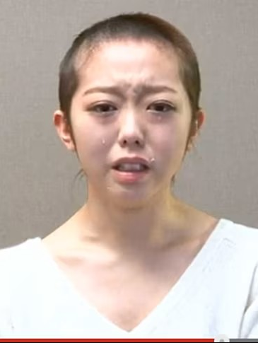
Medyada İdol Grupları
2013: "Kural İhlali" ve Kazınmış Saçlar (Minami Minegishi Olayı)
Grubun popüler üyelerinden Minami Minegishi'nin bir erkekle görüldüğü fotoğraflar basına sızdı.
İdollerin "sevgili yasağı" kuralını bozduğu gerekçesiyle Minegishi, geleneksel bir pişmanlık göstergesi olarak saçlarını kazıdı ve ağlayarak bir özür videosu yayınladı.
Bu olay, Japon idol endüstrisindeki katı kuralların ve "sevgili yasağının" etik olup olmadığının dünya çapında sorgulanmasına neden oldu.

Slide 11
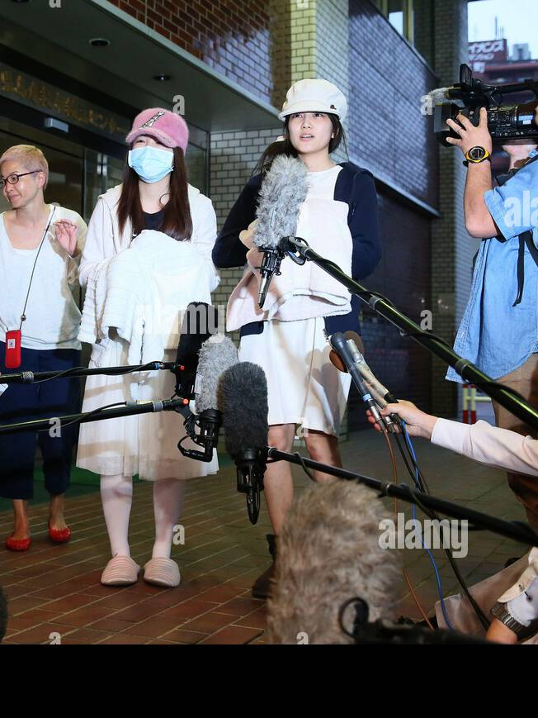
Medyada İdol Grupları
2014: El Sıkışma Etkinliğinde Testereli Saldırı
Iwate eyaletindeki bir el sıkışma etkinliğinde (Akushu-kai), bir şahıs testere ile üyelere saldırdı.
Üyelerden Anna Iriyama ve Rina Kawaei yaralandı. Olay sonrası tüm etkinliklerde güvenlik önlemleri (metal dedektörleri, korumalar) aşırı derecede artırıldı.
Bu saldırı, idoller ve hayranlar arasındaki o meşhur "yakınlık" bariyerinin kırılmasına ve endüstrideki güvenlik protokollerinin kalıcı olarak değişmesine yol açtı.

Slide 12
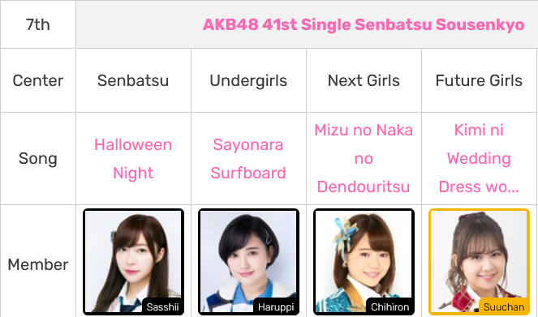
Medyada İdol Grupları
Soshiyo Senkyo (Genel Seçimler) ve Ekonomik Etki
Grubun her yıl düzenlediği genel seçimlerin sonuçları, Japonya'da bazen siyasi seçimlerden daha fazla manşet olmuştur.
Hayranların favori üyelerini belirlemek için milyonlarca oy (ve CD) satın alması, her yıl devasa bir ekonomik dalga yarattı.
Özellikle Rino Sashihara'nın üst üste kazandığı zaferler ve seçimlerdeki "alt-üst oluşlar" ulusal haber bültenlerinin ana konusu haline gelmiştir.
AKB48第3回選抜総選挙順位発表 1位前田敦子 2位大島優子
https://www.youtube.com/watch?v=VFcEuoVpf0A

Slide 13
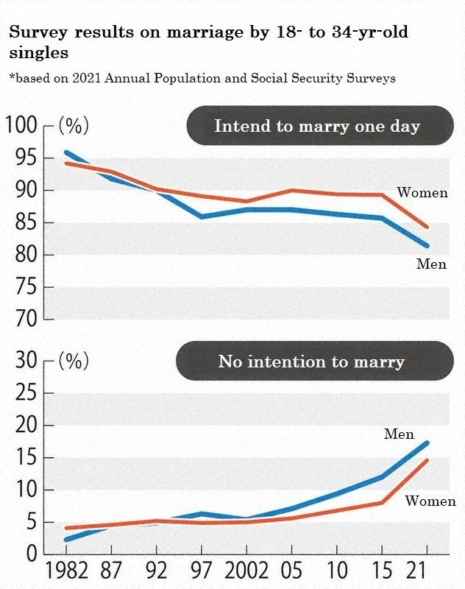
10 Yıllık Değerlendirme
Bu 9 yılın değerlendirilmesinde anlamlı, derin şarkı sözleri yerine kulağa tatlı gelen, izlemesi görsel olarak keyifli (Çekici erkek ve kadın) yapımlar baş safhada yer almaktadır. Japonya’nın ekonomik durgunluğa girmesi, büyümenin yavaşladığı, maaşların donduğu bu dönemde, özellikle evlenmeye istekli olma oranlarının azaldığını da fark ediyoruz.
Tabii ki evlenmeye istekli olma oranlarının azalmasında en büyük etkenlerden birisi sosyal ve ekonomik sebeplerdir. Ancak idol ekonomisinin büyümesi ve gelişmesinin az da olsa etkide bulunduğunu düşünüyorum.

Slide 14

Kaynakça
https://musicly.fandom.com/wiki/Shoot_Sign_(song)
https://www.bbc.com/news/world-asia-21299324
https://mainichi.jp/english/articles/20220913/p2a/00m/0na/021000c
https://www.thejournal.ie/japan-girlband-akb48-1486038-May2014/

